Slide 1
Химическая завивка волос.
Технология парикмахерских работ

Slide 2
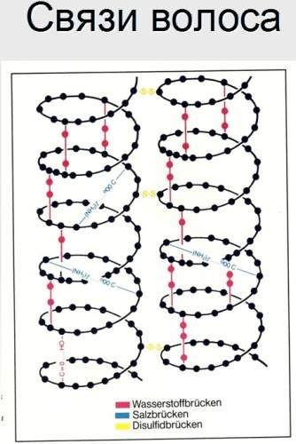
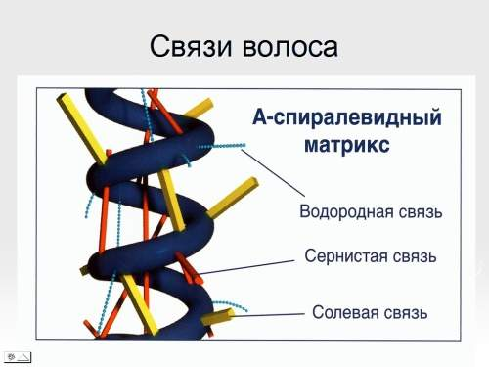
Поведение волоса под воздействием состава для химической завивки.

Slide 3
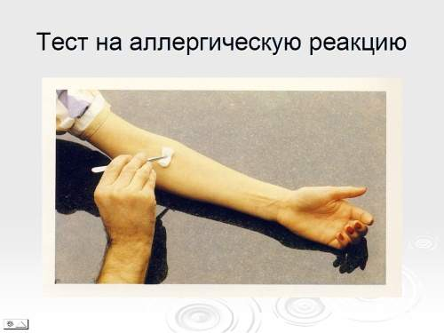
Этапы выполнения химический завивки волос.

Slide 4
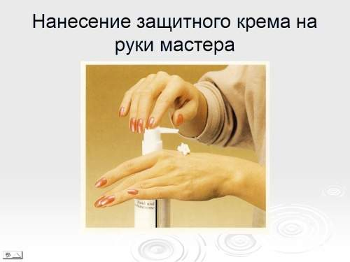
Этапы выполнения химический завивки волос.

Slide 5
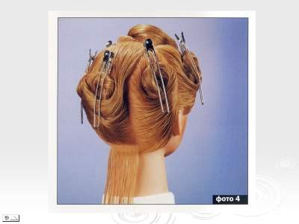
Этапы выполнения химический завивки волос. Способы накручивания волос. Классический способ.

Slide 6
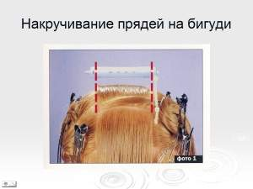
Этапы выполнения химический завивки волос. Способы накручивания волос. Классический способ.

Slide 7
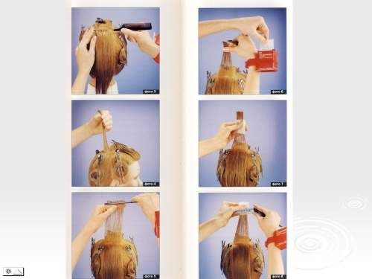
Этапы выполнения химический завивки волос. Способы накручивания волос. Классический способ

Slide 8
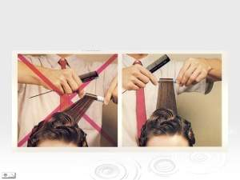
Этапы выполнения химический завивки волос. Способы накручивания волос. Классический способ

Slide 9
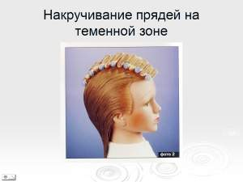
Этапы выполнения химический завивки волос. Способы накручивания волос. Классический способ

Slide 10
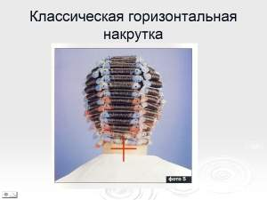
Этапы выполнения химический завивки волос. Способы накручивания волос. Классический способ

Slide 11
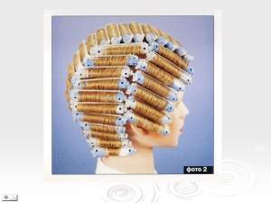
Этапы выполнения химический завивки волос. Способы накручивания волос. Классический способ

Slide 12
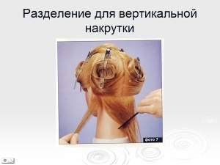
Этапы выполнения химический завивки волос. Способы накручивания волос. Вертикальный способ.

Slide 13
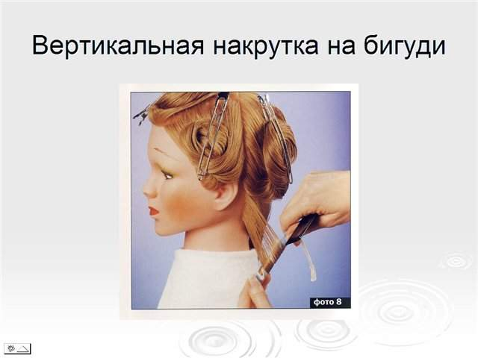
Этапы выполнения химический завивки волос. Способы накручивания волос. Вертикальный способ.

Slide 14
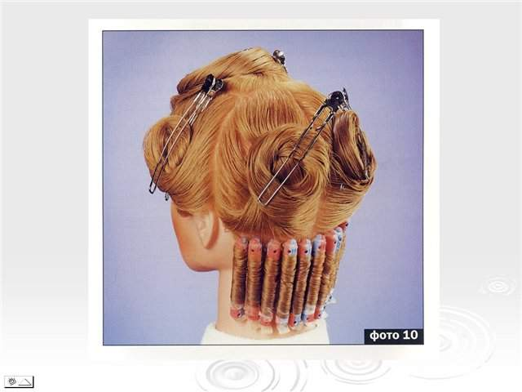
Этапы выполнения химический завивки волос. Способы накручивания волос. Вертикальный способ.

Slide 15
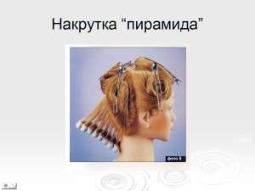
Этапы выполнения химический завивки волос. Способы накручивания волос.

Slide 16
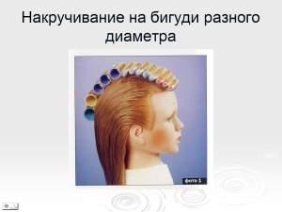
Этапы выполнения химический завивки волос. Способы накручивания волос.

Slide 17
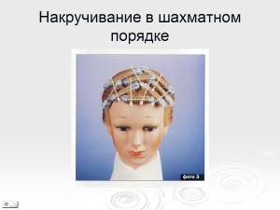
Этапы выполнения химический завивки волос. Способы накручивания волос.

Slide 18
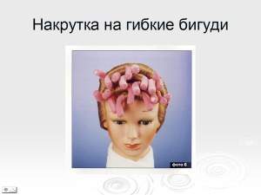
Этапы выполнения химический завивки волос. Способы накручивания волос.

Slide 19
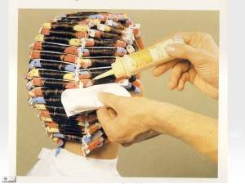
Этапы выполнения химический завивки волос. Нанесение состава.

Slide 20
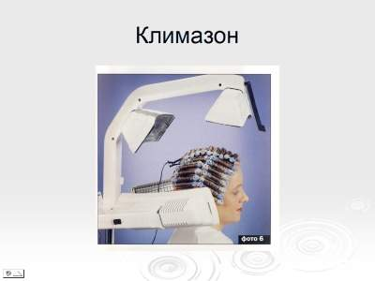
Этапы выполнения химический завивки волос.

Slide 21
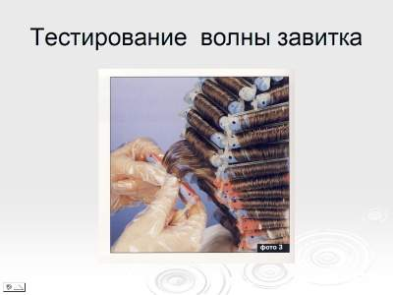
Этапы выполнения химический завивки волос. Тестирование завитка.

Slide 22
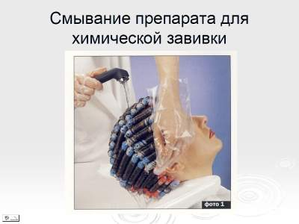
Этапы выполнения химический завивки волос.

Slide 23
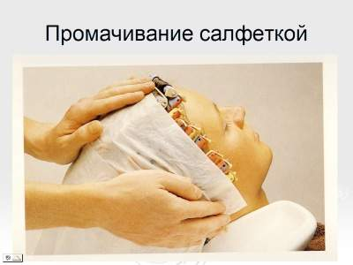
Этапы выполнения химический завивки волос.

Slide 24
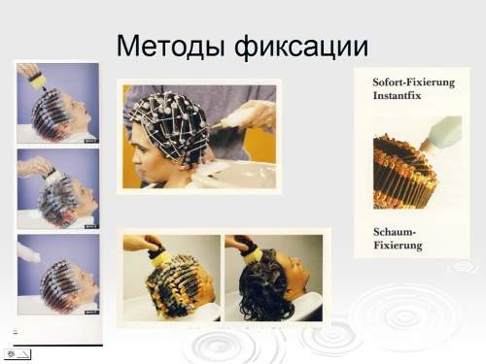
Этапы химической завивки. Фиксация.

Slide 25
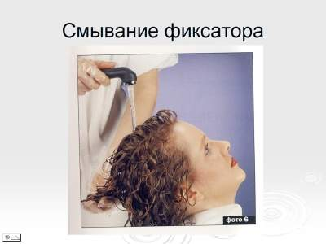
Этапы химической завивки.

Slide 26
Этапы химической завивки.
По окончании завивки следует выполнить стрижку, укладку.
Рекомендуем клиенту средства по уходу за волосами после завивки и предупреждаем о том, что не следует мыть волосы в течение трех дней и окрашивать в течение двух недель.

